Slide 1
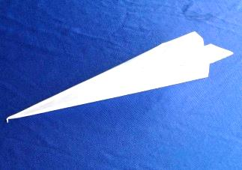
Aims
Doel
werken in zelforganiserende teams
eigen proces verbeteren en versnellen
steeds beter samenwerken
plezier & energie

Slide 2
Aims
Wat gaan we doen
Hoe goed kun je als team worden
in het maken van papieren vliegtuigjes?
Begin een vliegtuig fabriek!

Slide 3
Aims
3 Pogingen: indeling
Poging 1
Prototype met logo en typenaam
Poging 2
Productieproces en eerste productie
Poging 3
Productie in volle gang

Slide 4
Aims
Eisen
A5 papier
1 vouw per keer, dan doorgeven
vleugels, staart, stompe punt
getest op 2 meter vliegen
Testen binnen de sprint
elk vliegtuigje mag slechts 1 x getest worden
als het geen 2 meter vliegt, valt het af
alleen succesvolle vliegtuigjes tellen mee
half klare vliegtuigjes vallen af

Slide 5
Aims
Poging 1
Prototype
Plannen 1 min.
Aan het werk 5 min.
Terug kijken 1 min.
Wat ging goed, wat kan beter? Actiepunt?

Slide 6
Aims
Poging 2
Productieproces en eerste productie
Plannen 1 min.
Aan het werk 5 min.
Terug kijken 1 min.
Wat ging goed, wat kan beter? Actiepunt?

Slide 7
Aims
Poging 3
Productie in volle gang
Plannen 1 min.
Aan het werk 5 min.
Terug kijken 1 min.
Wat ging goed, wat kan beter? Actiepunt?

